Slide 1

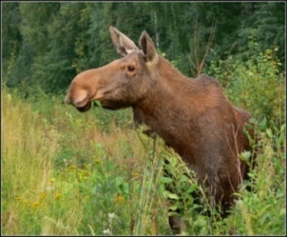
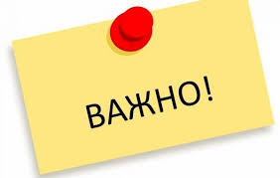
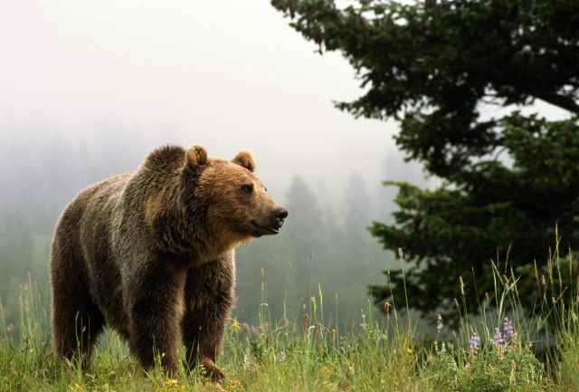
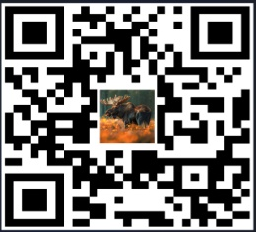
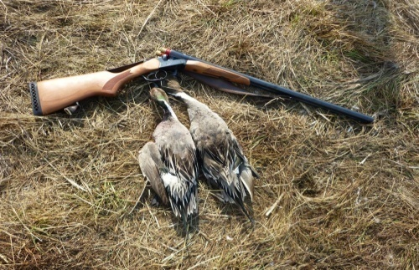

Государственная услуга по выдаче разрешений на добычу охотничьих ресурсов, за исключением охотничьих ресурсов, находящихся на особо охраняемых природных территориях федерального значения, а также млекопитающих и птиц, занесенных в Красную книгу Российской Федерации
www.gosuslugi.ru
Алгоритм подачи заявления на получение разрешения на добычу охотничьих ресурсов
Преимущества получения услуги в электронном виде
Возможность подать заявление через мобильное приложение и получать информацию о ходе выполнения услуги через «личный кабинет»
Отсутствие необходимости стоять в очереди для подачи необходимых документов
Получение разрешения на добычу охотничьих ресурсов
Охотиться можно только в охотничьих угодьях. Потребуется разрешение на добычу охотничьих ресурсов
Для охоты в общедоступных охотничьих угодьях заполните заявление на Госуслугах https://gosuslugi.ru и оплатите госпошлину. Для охоты в закреплённых охотничьих угодьях нужно найти их самостоятельно, заключить договор и оплатить стоимость путёвки
Срок выдачи разрешения на охоту в общедоступных охотничьих угодьях: до 7 рабочих дней
Примечание: Заявление необходимо подавать за 20 календарных дней до начала открытия сезона охоты на пушных и птиц. На лося, медведя, кабана за 11 календарных дней.
Примечание: Для таких видов как лось, медведь, кабан необходимо пройти процедуру участия в распределении разрешений (заявления подаются в первые семь рабочих дней июля лично в территориальный отдел/сектор Министерства или заказным письмом с уведомлением).
Консультации по телефону: 8 8172 23 00 88 или в чат-боте
Сокращение времени получения необходимой информации
Сокращение числа посещений государственных органов
Результат предоставления госуслуги на бумажном носителе выдается только при личном посещении под роспись

